Slide 1
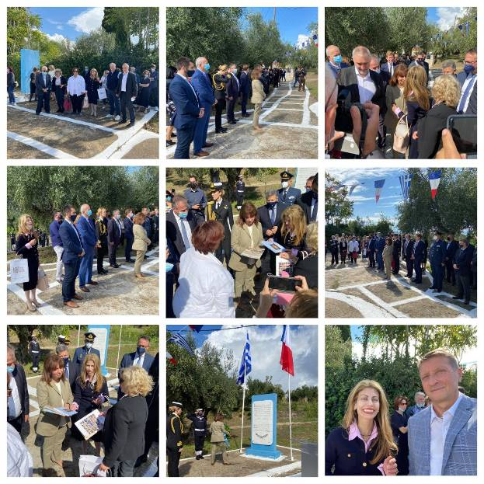
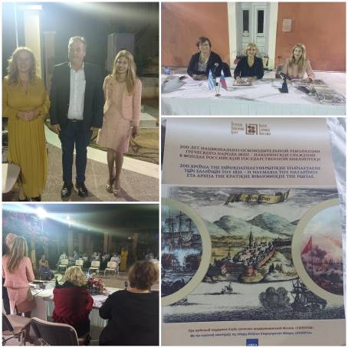


ΔΡΑΣΕΙΣ ΚΕΝΤΡΟΥ ΕΛΛΗΝΙΚΟΥ ΠΟΛΙΤΙΣΜΟΥ – ΚΕΠ με ΜΕΣΣΗΝΙΑΚΟ ΑΡΩΜΑ, στα ΑΓΙΑ ΧΩΜΑΤΑ, στη ΓΗ της ΜΕΣΣΗΝΙΑΣ !!!
ΚΕΝΤΡΟ ΕΛΛΗΝΙΚΟΥ ΠΟΛΙΤΙΣΜΟΥ - ΚΕΠ !!!
ΔΡΑΣТΗΡΙΟТHΤΑ - ΣΥΝΕΠΕΙΑ – ΕΝΔΕΛΕΧΕΙΑ -ΠΙΣΤΗ- ΑΦΟΣΙΩΣΗ στο ΩΡΑΙΟ, το ΑΛΗΘΙΝΟ, το ΑΓΑΘΟ, το ΕΝΑΡΕΤΟ !!! ΑΡΜΟΝΙΚΗ ΣΥΝΥΠΑΡΞΗ ΜΟΡΦΗΣ & ΠΕΡΙΕΓΧΟΜΕΝΟΥ !!!

Slide 2
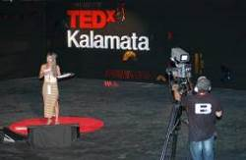
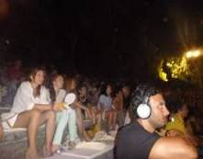
ΔΡΑΣΕΙΣ ΚΕΝΤΡΟΥ ΕΛΛΗΝΙΚΟΥ ΠΟΛΙΤΙΣΜΟΥ – ΚΕΠ με ΜΕΣΣΗΝΙΑΚΟ ΑΡΩΜΑ
Συμμετοχή διευθύντριας Κ.Ε.Π. Δώρας Γιαννίτση στο πραγματοποιηθέν Φεστιβάλ (26-27 Ιουλίου 2013) «TEDxKalamata 2013, Brave new world» με ανακοίνωση-παρουσίαση των δράσεων του Κέντρου Ελληνικού Πολιτισμού (Κ.Ε.Π.), αλλά και των ελληνορωσικών σχέσεων, της δυναμικής και προοπτικής τους, καθώς και των κοινών σελίδων στην ιστορία των δύο φίλων, ομόδοξων λαών, Ελλήνων και Ρώσων.

Slide 3
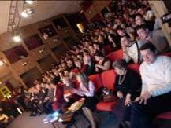
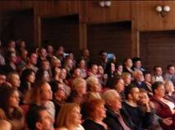
Καλλιτεχνική βραδιά «Μουσικό-Χορευτική Περιήγηση ανά την Ελλάδα» με 32μελή χορευτική ομάδα του Λυκείου Ελληνίδων (παράρτημα Καλαμάτας) συνοδευόμενη από το Δ.Σ. με επικεφαλής την πρόεδρο κα Βίκυ Καρέλια. Η συναυλία διοργανώθηκε από το Κέντρο Ελληνικού Πολιτισμού και από το Κρατικό Θέατρο Ιστορίας και Εθνογραφίας της Μόσχας στο πλαίσιο του Διεθνούς Φεστιβάλ Παραδοσιακού Θεάτρου «Ρωσικό Νησί». Οι διοργανωτές του φεστιβάλ βράβευσαν με δύο τιμητικά βραβεία το ΛΥΚΕΙΟ ΕΛΛΗΝΙΔΩΝ ΚΑΛΑΜΑΤΑΣ, «Για τις υπηρεσίες του στην τέχνη της παραδοσιακής/λαϊκής χορογραφίας» και «Για την επιμελή διατήρηση και διάσωση της ενότητας και πολυφωνίας της εθνικής παράδοσης», ενώ ειδική τιμητική πλακέτα επιδόθηκε στη διευθύντρια του Κ.Ε.Π. Δώρα Γιαννίτση για τη συμβολή της στον εμπλουτισμό του προγράμματος του φεστιβάλ (09 Νοεμβρίου 2013).

Slide 4
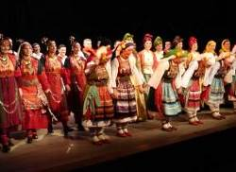
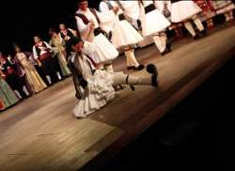
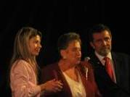
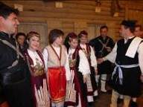
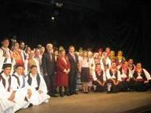

Slide 5
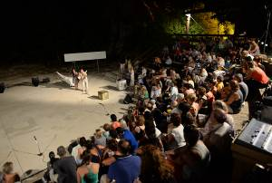
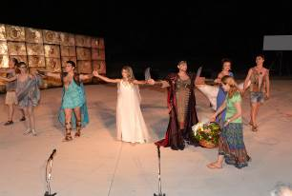
Παράσταση «ΑΝΤΙΓΟΝΗ» του Σοφοκλή στο Αμφιθέατρο Κάστρου Καλαμάτας (2/08/2014)

Slide 6
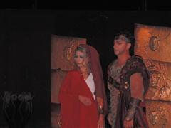
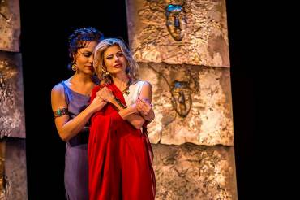
http://www.kalamata.gr/enimerosi/nea/4142-enthousiase-to-koino-i-antigoni-apo-to-luna-theatre-tis-mosxas.html
Απόσπασμα από κριτική ελληνικού τύπου: Ενθουσίασε το κοινό η «Αντιγόνη» από το Luna Theatre της Μόσχας
Παράσταση αρχαίας τραγωδίας από την οποία λείπει ο Χορός; Κι όμως, η «Αντιγόνη» του Σοφοκλή παρουσιάσθηκε χωρίς Χορό, στη ρωσική γλώσσα κατά κύριο λόγο, αλλά ενθουσίασε το κοινό, που την παρακολούθησε στο αμφιθέατρο του Κάστρου Καλαμάτας, το βράδυ του Σαββάτου 2 Αυγούστου.

Slide 7
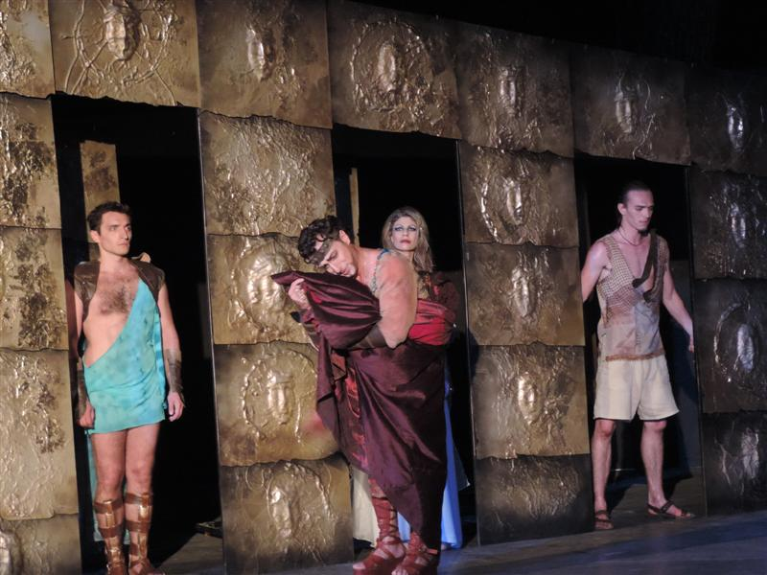
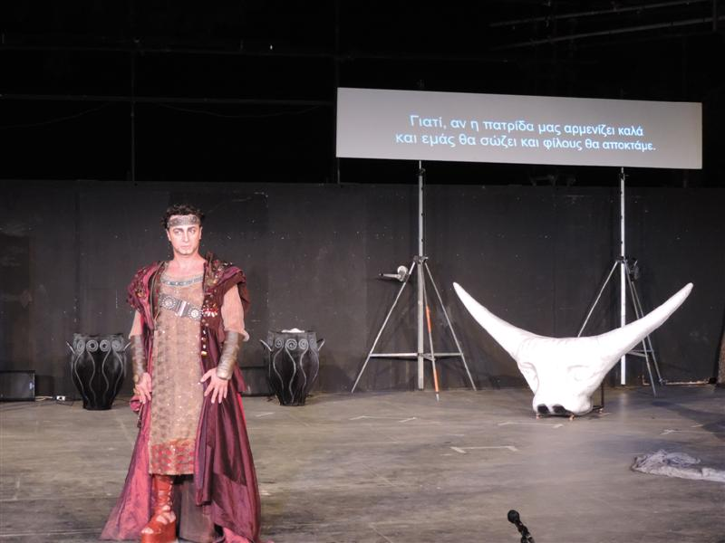
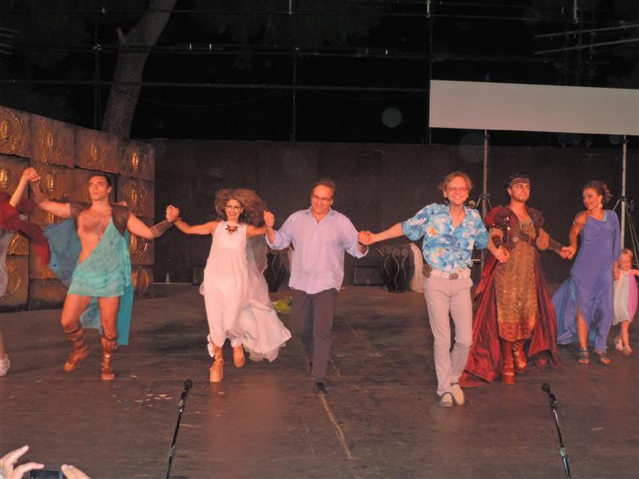

Slide 8
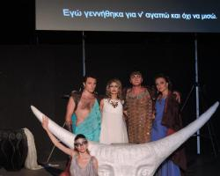
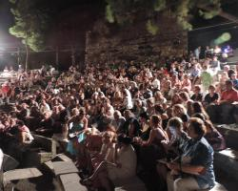
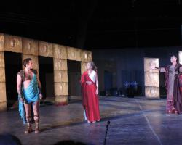
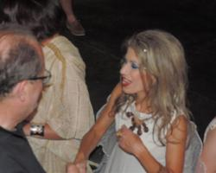
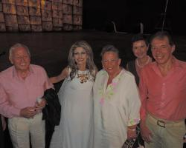
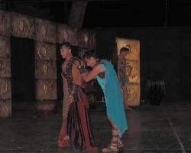

Slide 9
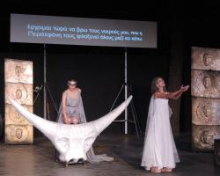
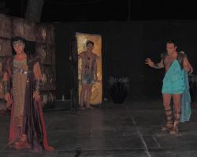
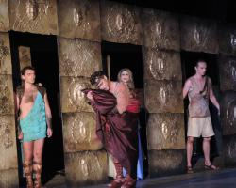
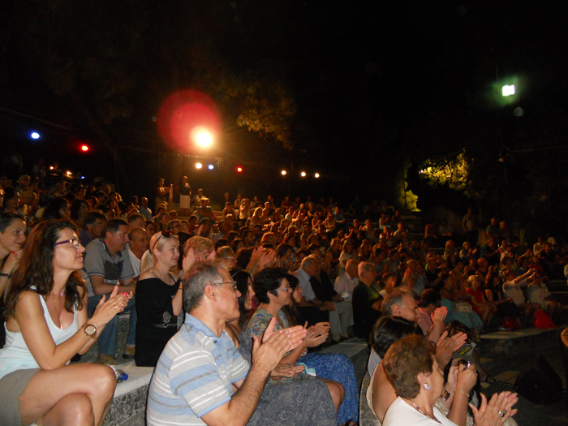

Slide 10
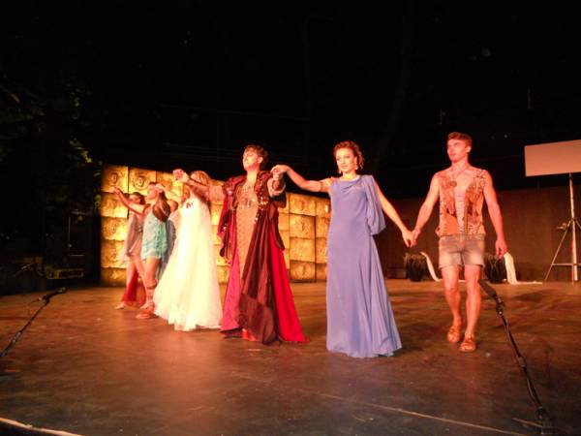
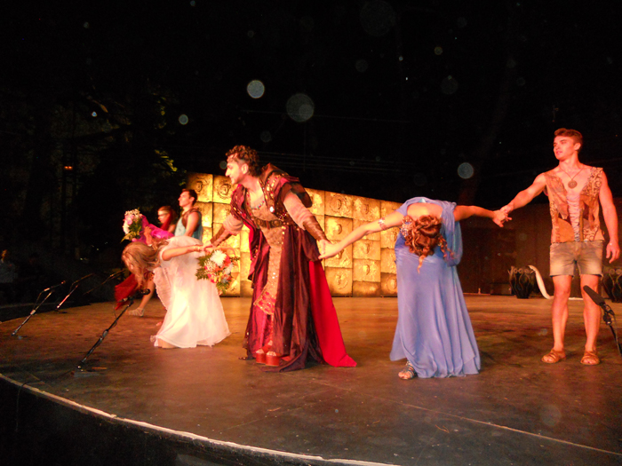
http://www.eleftheriaonline.gr/politismos/ekdiloseis/item/42567-parastasi-antigonis
Επιτυχημένη παράσταση της “Αντιγόνης” (φωτογραφίες)
Με μεγάλη επιτυχία δόθηκε το Σάββατο το βράδυ στο Κάστρο Καλαμάτας η παράσταση του Κέντρου Ελληνικού Πολιτισμού της Ρωσίας "Αντιγόνη".

Slide 11
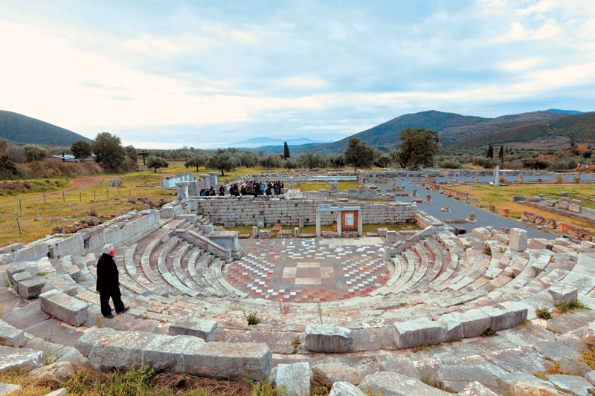
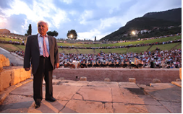
Φεβρουάριος 2014, Στα πλαίσια της Κινηματογραφικής μας Λέσχης - Προβολή του ντοκιμαντέρ του Έλληνα σκηνοθέτη Μπάμπη Τσόκα «Αγγιξα..Αγάπησα…Έσκαψα» (στην ελληνική), αφιερωμένο στο μεγάλο Έλληνα αρχαιολόγο Πέτρο Θέμελη και στο τιτάνιο έργο του ανάδειξης της Αρχαίας Μεσσήνης.

Slide 12
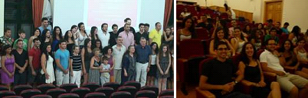
Συνεργασία με το Θερινό Πρόγραμμα εκμάθησης της ελληνικής γλώσσας και πολιτισμού διάρκειας τεσσάρων (4) εβδομάδων του Πανεπιστημίου Πελοποννήσου (Καλαμάτα, αρμόδια καθηγήτρια η κα Ελένη Βολονάκη) και της Παμεσσηνιακής Καναδά-Αμερικής.
Τελετή έναρξης του Θερινού Προγράμματος εκμάθησης της ελληνικής γλώσσας και πολιτισμού του Πανεπιστημίου Πελοποννήσου. Καλαμάτα, 13 Ιουλίου 2015.

Slide 13
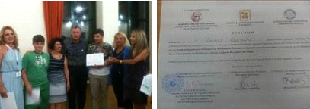
Τελετή λήξης του Θερινού Προγράμματος εκμάθησης της ελληνικής γλώσσας και πολιτισμού του Πανεπιστημίου Πελοποννήσου. Καλαμάτα, 7 Αυγούστου 2015.

Slide 14
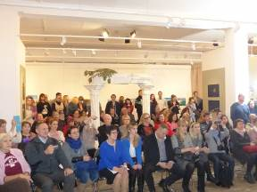
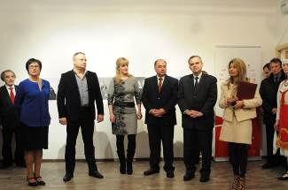
Έκθεση φωτογραφίας «Ελλάδα: στιγμές προσωπικής ευτυχίας», η οποία επίσημα εγκαινίασε, τον Ιανουάριο του 2016 (22 Ιανουαρίου 2016), το Αφιερωματικό Έτος 2016 Ελλάδας στη Ρωσία και Ρωσίας στην Ελλάδα. Σε αυτήν εντάχθηκε και το Φωτογραφικό 24ωρο της Φωτογραφικής Λέσχης Καλαμάτας.

Slide 15
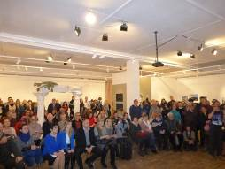
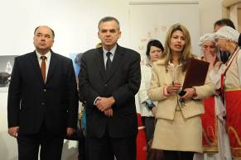
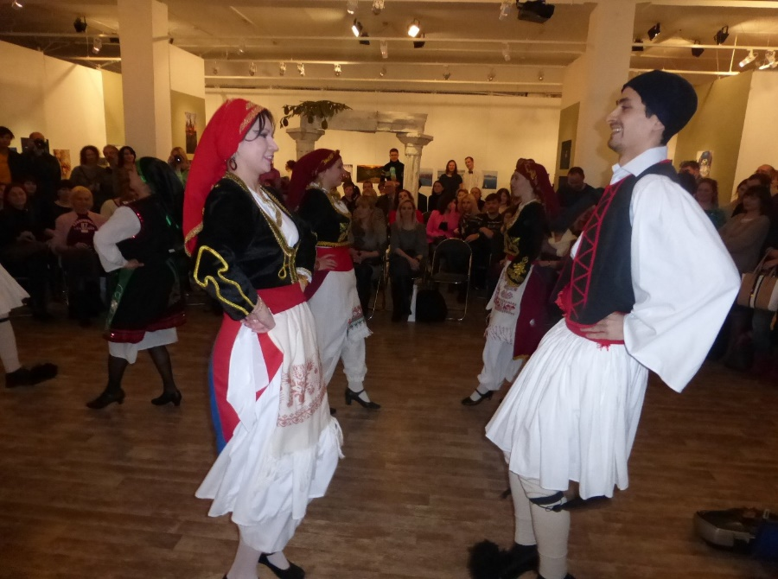
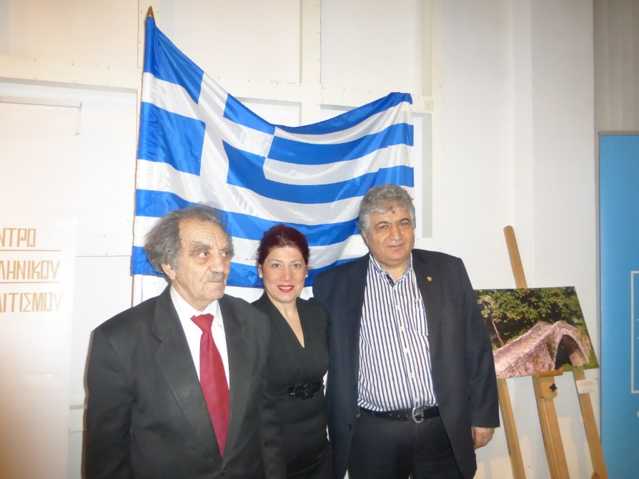

Slide 16

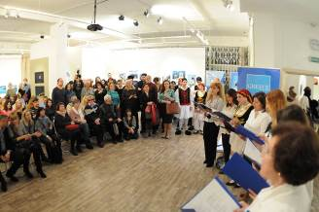
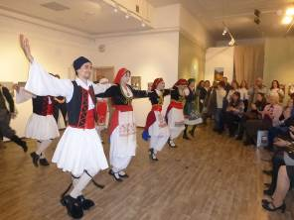

Slide 17
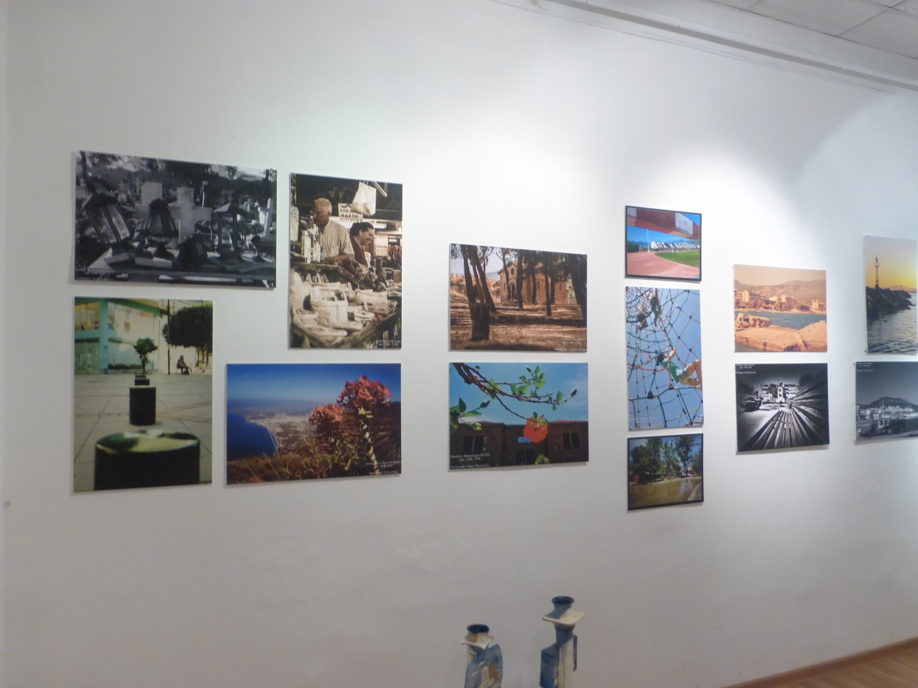
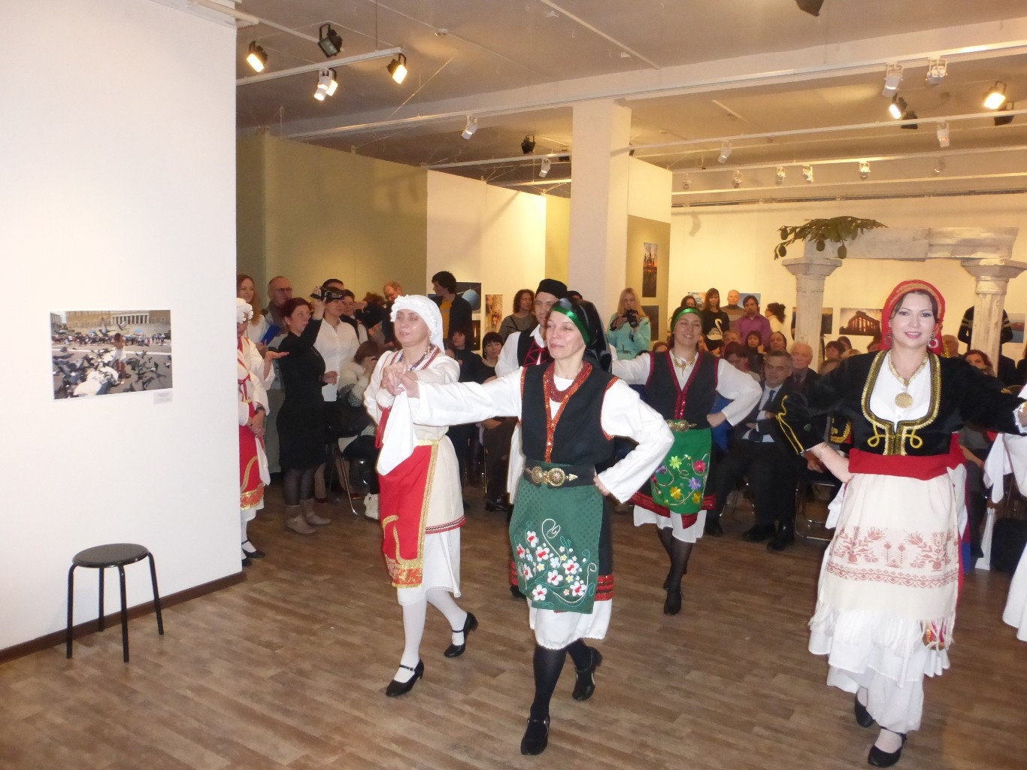

Slide 18
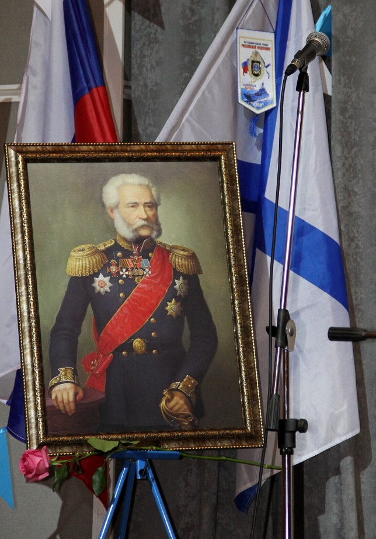
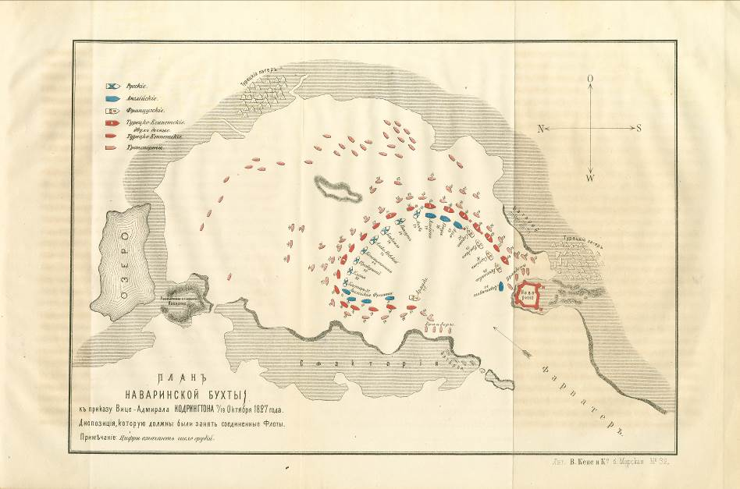
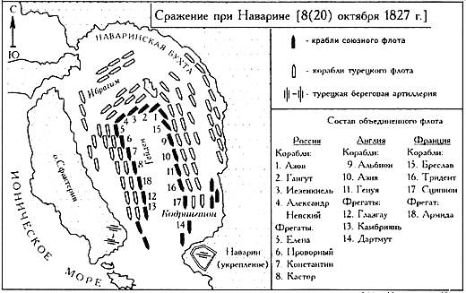
Συμμετοχή απόγονου Ρώσου ναυάρχου Anjou P. F. στους εορτασμούς στην Πύλο-Ναυαρίνο (20.10.2018). Ο Κιρίλλ Σαλάχιν παραδίδει στο Μουσείο της Πύλου οικογενειακό κειμήλιο.
Anjou P. F. Γραφική αναπαράσταση της Ναυμαχίας του Ναυαρίνου

Slide 19
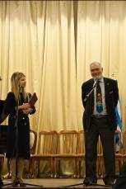
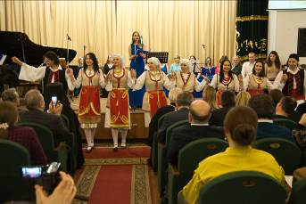

Slide 20
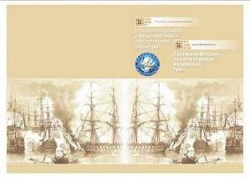

Επανέκδοση δίγλωσσης έκδοσης-λευκώματος-καταλόγου «Η Ναυμαχία του Ναυαρίνου στα Αρχεία της Κρατικής Βιβλιοθήκης της Ρωσίας», σύνταξη-επιμέλεια: Γιούρι Κβασνίν, Θεοδώρα Γιαννίτση. Oκτώβριος 2017
Με την ευγενική χορηγία της Μεσσηνιακής Αμφικτυονίας / При любезной меценатской поддержке Мессинийской Амфиктионии

Slide 21




Παρουσίαση στη Μόσχα – 23 Μαρτίου 2018 – Κρατικό Γλωσσολογικό Πανεπιστήμιο Μόσχας

Slide 22




Slide 23





Slide 24


Slide 25





Slide 26



Παρουσίαση στην Αθήνα, 27 Απριλίου 2018, Ρωσικό Κέντρο Πολιτισμού και Επιστημών, Πρεσβεία Ρωσίας στην Αθήνα.

Slide 27







Slide 28





Slide 29


Συμμετοχή στην Ελληνο-Ρωσική Ημερίδα με Θέμα: «Έλληνο-Ρωσικές Σχέσεις: Οικονομία, Εμπόριο, Επενδύσεις Επιχειρηματικές Συνεργασίες», Καλαμάτα (νομός Μεσσηνίας), 9 Μαρτίου 2019.

Slide 30


Slide 31

Συμμετοχή στο 5^{ο} Διεθνές Συνέδριο «Πολιτιστική Κληρονομιά και Αειφόρος Ανάπτυξη», Μανιατάκειον Ίδρυμα στην Κορώνη Μεσσηνίας, 18 Ιουλίου 2019.

Slide 32


Slide 33


Slide 34






Διάλεξη της δ/ντριας του Μέντρου Ελληνικού Πολιτισμού - Κ.Ε.Π. Δώρας Γιαννίτση για τα μέλη της Μεσσηνιακής Αμφικτυονίας «200 Χρόνια από την Ελληνική Επανάσταση. Πριν, κατά τη διάρκεια και μετά το 1821. Ο εθνικοαπελευθερωτικός αγώνας των Ελλήνων στον καθρέπτη της ρωσικής ποίησης και στα απομνημονεύματα των Ρώσων περιηγητών». 4 Μαρτίου 2021.

Slide 35



Παρουσίαση του βιβλίου της δ/ντριας του Κ.Ε.Π. Δώρας Γιαννίτση «200 χρόνια της Εθνικοαπελευθερωτικής Επανάστασης των Ελλήνων του 1821», οργάνωση, χρηματοδότηση έκδοσης Μεσσηνιακή Αμφικτυονία, με την ευκαιρία των 200 ετών της Ελληνικής Επανάστασης. Πύλος/Ναυαρίνο, 20 Ιουλίου 2021.

Slide 36







Slide 37






Slide 38



Σάββατο, 28 Αυγούστου 2021, Ναυαρίνο-Πύλος. 14^{Ο} Τακτικό Συνέδριο και Γενική Συνέλευση της Μεσσηνιακής Αμφικτυονίας. Με τη συμμετοχή και ευλογία του Μητροπολίτη Μεσσηνίας κ.κ. Χρυσοστόμου, με τη συμμετοχή του προέδρου της Μεσσηνιακής Αμφικτυονίας, δημάρχου Καλαμάτας Θανάση Βασιλόπουλου, των απανταχού Μεσσηνίων. [https://amfiktyonia.gr/

Slide 39


Σάββατο, 28 Αυγούστου 2021, Ναυαρίνο-Πύλος. 14^{Ο} Τακτικό Συνέδριο και Γενική Συνέλευση της Μεσσηνιακής Αμφικτυονίας. Με τη συμμετοχή και ευλογία του Μητροπολίτη Μεσσηνίας κ.κ. Χρυσοστόμου, με τη συμμετοχή του προέδρου της Μεσσηνιακής Αμφικτυονίας, δημάρχου Καλαμάτας Θανάση Βασιλόπουλου, των απανταχού Μεσσηνίων. [https://amfiktyonia.gr/

Slide 40


Σάββατο, 28 Αυγούστου 2021, Ναυαρίνο-Πύλος. 14^{Ο} Τακτικό Συνέδριο και Γενική Συνέλευση της Μεσσηνιακής Αμφικτυονίας. Με τη συμμετοχή και ευλογία του Μητροπολίτη Μεσσηνίας κ.κ. Χρυσοστόμου, με τη συμμετοχή του προέδρου της Μεσσηνιακής Αμφικτυονίας, δημάρχου Καλαμάτας Θανάση Βασιλόπουλου, των απανταχού Μεσσηνίων. [https://amfiktyonia.gr/

Slide 41



6 Αυγούστου 2021. Εκτελωνισμός στο Τελωνείο Καλαμάτας από τη δ/ντρια του Κ.Ε.Π. Δώρα Γιαννίτση του φορτίου ξυλείας (30 κυβικά μέτρα) για την αναστήλωση της ρωσικής εκκλησίας του Αγίου Νικολάου στη Σφακτηρία. Οι εργασίες αναστήλωσης ξεκινούν !!!

Slide 42


23 Σεπτεμβρίου 2021. Ολοκλήρωση αναστηλωτικών-επισκευαστικών εργασιών στην εκκλησία του Αγίου Νικολάου στη νήσο Σφακτηρία (κόλπος Ναυαρίνου, Μεσσηνία), στη μνήμη των Ρώσων ναυτικών, που θυσιάστηκαν για την απελευθέρωση των Ελλήνων από τον Οθωμανικό Ζυγό. Εγχείρημα του Κέντρου Ελληνικού Πολιτισμού – Κ.Ε.Π. και των φίλων μας, Ελλήνων και Φιλελλήνων.

Slide 43


ΑΛΛΗ ΜΙΑ ΣΤΙΓΜΗ στην ΙΣΤΟΡΙΑ!!!
18 ΟΚΤΩΒΡΙΟΥ 2021. – «ΗΜΕΡΑ ΡΩΣΙΑΣ» στους επίσημους εορτασμούς των ΝΑΥΑΡΙΝΕΙΩΝ.
18 ΘΥΡΑΝΟΙΞΙΑ στην ανακαινισμένη εκκλησία του Αγίου Νικολάου στη νήσο Σφακτηρία, στη μνήμη των Ρώσων ναυτικών, που θυσιάστηκαν στο Ναυαρίνο, με κοινή λειτουργία-επιμνημόσυνη δέηση Έλληνα και Ρώσου ιερωμένου.

Slide 44





Slide 45





Slide 46


ΑΛΛΗ ΜΙΑ ΣΤΙΓΜΗ στην ΙΣΤΟΡΙΑ!!!
18 ΟΚΤΩΒΡΙΟΥ 2021. – «ΗΜΕΡΑ ΡΩΣΙΑΣ» στους επίσημους εορτασμούς των ΝΑΥΑΡΙΝΕΙΩΝ.
ΠΑΡΟΥΣΙΑΣΗ της πρόσφατης έκδοση του Κ.Ε.Π. «200 χρόνια της Εθνικοαπελευθερωτικής Επανάστασης των Ελλήνων του 1821. – Η Ναυμαχία του Ναυαρίνου στα αρχεία της Κρατικής Βιβλιοθήκης της Ρωσίας.» Επιμέλεια, Συγγραφή: Δρ. Δώρα Γιαννίτση, δ/ντρια Κέντρου Ελληνικού Πολιτισμού Μόσχας. Αύλειος χώρος Οικίας Τσικλητήρα, Πύλος.

Slide 47



Slide 48


ΑΛΛΗ ΜΙΑ ΣΤΙΓΜΗ στην ΙΣΤΟΡΙΑ!!!
18 ΟΚΤΩΒΡΙΟΥ 2021. – «ΗΜΕΡΑ ΡΩΣΙΑΣ» στους επίσημους εορτασμούς των ΝΑΥΑΡΙΝΕΙΩΝ.
Παρουσίαση του βιβλίου Παρουσίαση του βιβλίου «200 χρόνια της Εθνικοαπελευθερωτικής Επανάστασης των Ελλήνων του 1821 - Η Ναυμαχία του Ναυαρίνου στα αρχεία της Κρατικής Βιβλιοθήκης της Ρωσίας». Επιμέλεια, Συγγραφή: Δρ. Δώρα Γιαννίτση, δ/ντρια Κέντρου Ελληνικού Πολιτισμού Μόσχας. Αύλειος χώρος Οικίας Τσικλητήρα, Πύλος
ΒΡΑΒΕΥΣΗ από τον Δήμαρχο Πύλου/Νέστορος Παναγιώτη Καρβέλα- «Τιμής Ένεκεν». Συνάντηση με την πρόεδρο της Ελληνικής Δημοκρατίας και προσφορά του βιβλίου μας !!!

Slide 49



Slide 50





Slide 51




ΆΛΛΗ ΜΙΑ ΣΤΙΓΜΗ στην ΙΣΤΟΡΙΑ !!!
28 ΙΟΥΛΙΟΥ 2022. – Ετήσιο καθιερωμένο θερινό συναπάντημα μελών-εκπροσώπων ΜΕΣΣΗΝΙΑΚΗΣ ΑΜΦΙΚΤΥΟΝΙΑΣ στην πόλη της Καλαμάτας !!! ΑΤΕΝΙΖΟΥΜΕ ΠΑΝΤΑ ΜΠΡΟΣΤΑ !!!

Slide 52


Slide 53

26 ΙΟΥΛΙΟΥ 2023. – Ετήσιο καθιερωμένο θερινό συναπάντημα μελών-εκπροσώπων ΜΕΣΣΗΝΙΑΚΗΣ ΑΜΦΙΚΤΥΟΝΙΑΣ στην πόλη της Καλαμάτας !!! ΑΤΕΝΙΖΟΥΜΕ ΠΑΝΤΑ ΜΠΡΟΣΤΑ !!!

Slide 54


Σάββατο, 5 Αυγούστου 2023, Ναυαρίνο, Πύλος, Μεσσηνία. 15^{ο} Τακτικό Συνέδριο και Γενική Συνέλευση της Μεσσηνιακής Αμφικτυονίας. Με τη συμμετοχή και ευλογία του Μητροπολίτη Μεσσηνίας κ.κ. Χρυσοστόμου, με τη συμμετοχή του τέως Προέδρου της Ελληνικής Δημοκρατίας Παυλόπη Παυλόπουλου, του περιφερειάρχη Πελοποννήσου Παναγιώτη Νίκα, του δημάρχου Καλαμάτας Θανάση Βασιλόπουλου, των απανταχού Μεσσηνίων. [https://amfiktyonia.gr/

Slide 55



Slide 56



Slide 57



Slide 58

ΕΙΜΑΣΤΕ ΜΑΖΙ !!! ΕΙΜΑΣΤΕ ΕΝΑΣ ΚΟΣΜΟΣ!!!
ΜΑΖΙ ΕΙΜΑΣΤΕ ΙΣΧΥΡΟΤΕΡΟΙ, ΣΘΕΝΑΡΟΤΕΡΟΙ, ΠΝΕΥΜΑΤΙΚΑ ΕΜΠΛΟΥΤΙΣΜΕΝΟΙ και ΕΙΛΙΚΡΙΝΑ ΕΥΤΥΧΙΣΜΕΝΟΙ!!!

